Slide 1
SignalR
Урок 11

Slide 2

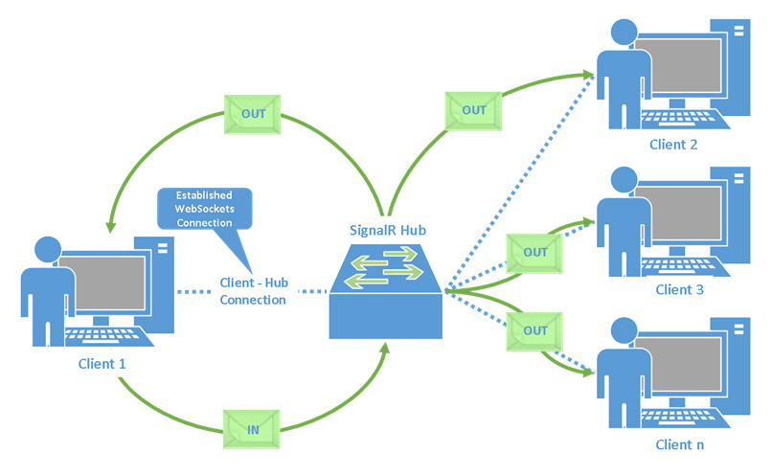

Slide 3
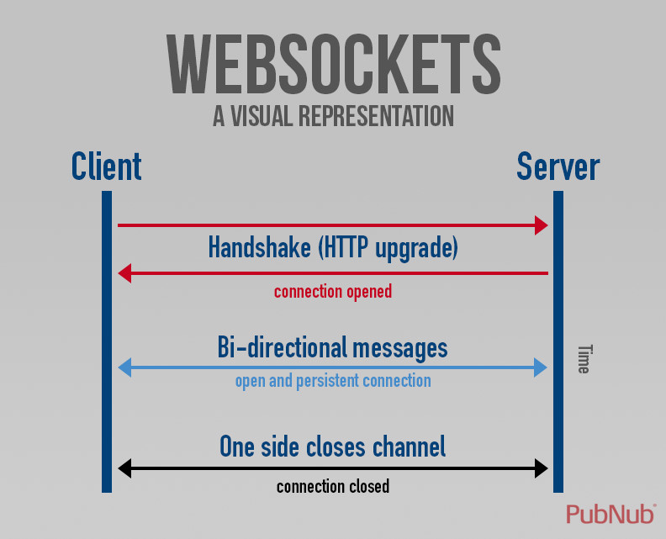

Slide 4
Необходимые библиотеки
Microsoft.AspNetCore.SignalR

Slide 5

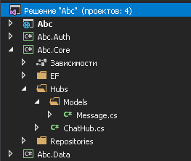
Определим следующую структуру

Slide 6
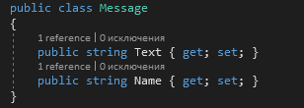
Создадим класс сообщения

Slide 7

Определим Хаб

Slide 8
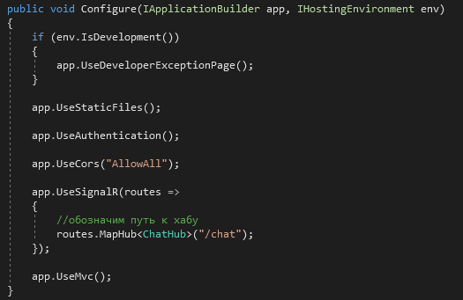
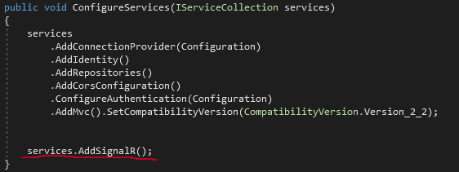
Так же изменим Startup

Slide 9
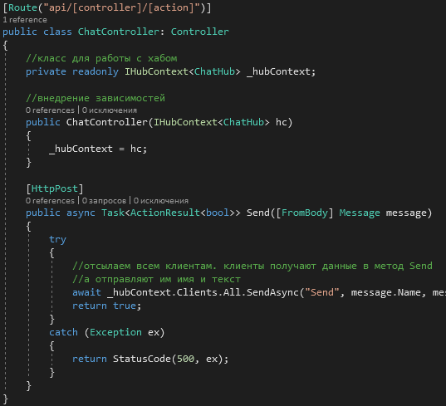
И создадим новый контроллер с таким кодом

Slide 10
Методы и свойства Clients
All – все клиенты
AllExcept(список id подключений) – все, кроме тех клиентов, чьё id тут есть
Client(id) – клиент с данным id подключения
Client(список id подключений) – все клиенты с данными id
Id текущего подключения можно получить командой HttpContext.Connection.Id

Slide 11
Еще существует объединение клиентов в группы
AddToGroupAsync(id, grName) – добавляет клиента с id в группу с именем grName
RemoveFromGroupAsync(id, grName) – аналогично, только удаляет
И есть методы объекта Client для групп:
Group(name) – вызов у клиентов группы
GroupExcept(name, список id) – вызов у клиентов группы, кроме ее участников с id из списка
Groups(список name) – вызов у клиентов из групп списка
OthersInGroup(name) – вызывает у клиентов группы, кроме текущего пользователя

Slide 12
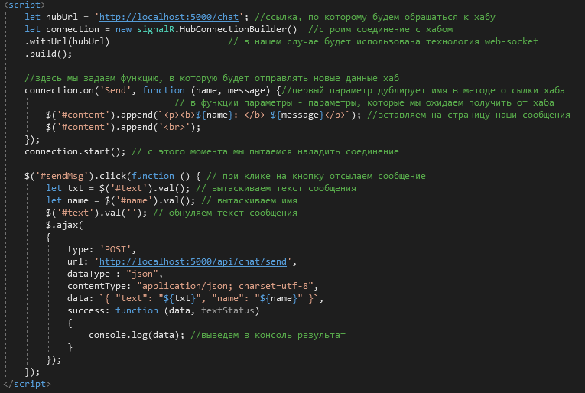
Код клиента

Slide 13
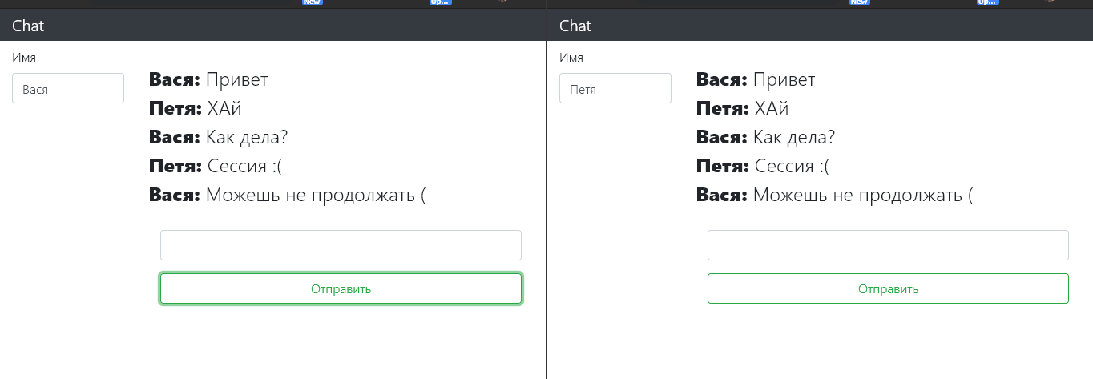

Пишет один – появляется у всех

Slide 14

Создадим новый хаб

Slide 15
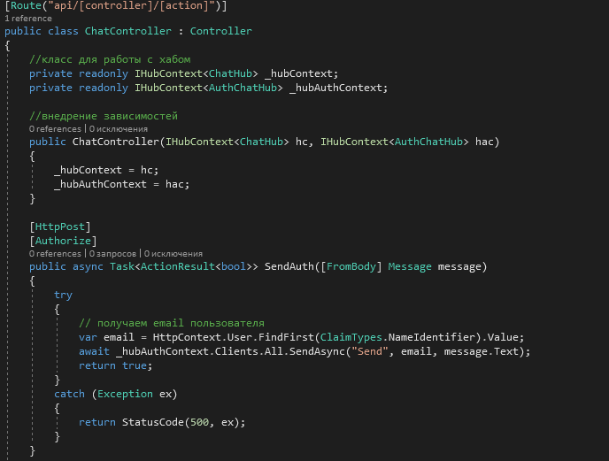
Добавим в контроллер контекст нового хаба и метод отсылки сообщений

Slide 16
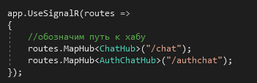
Зарегистрируем наш второй хаб

Slide 17
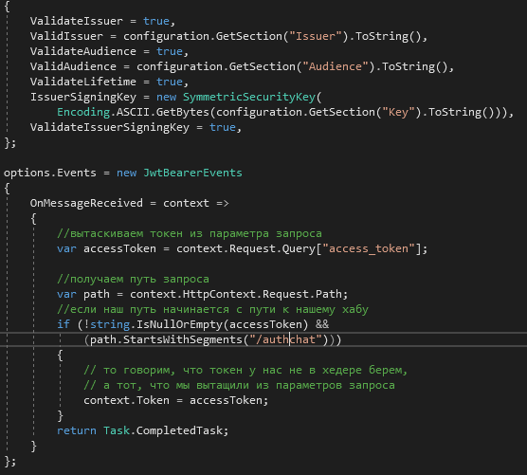
И подправим ConfigureJwt

Slide 18
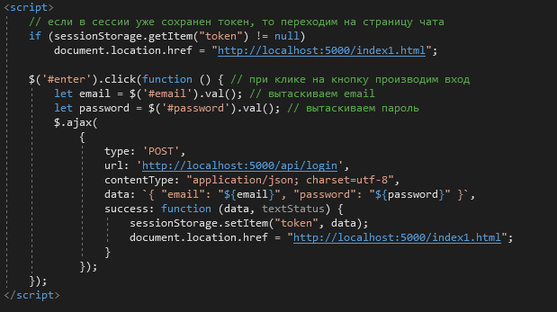
Определяем скрипт для входа в login.html

Slide 19
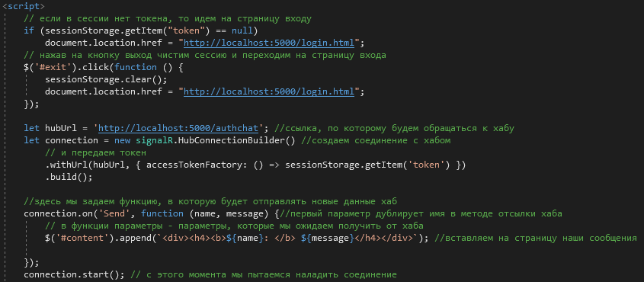
Код скрипта index1.html

Slide 20
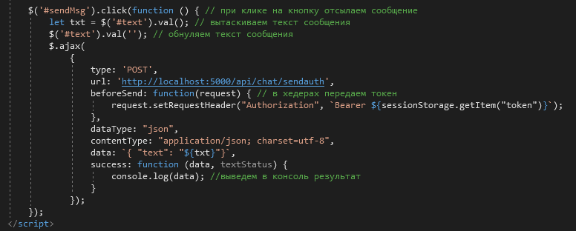

Slide 21
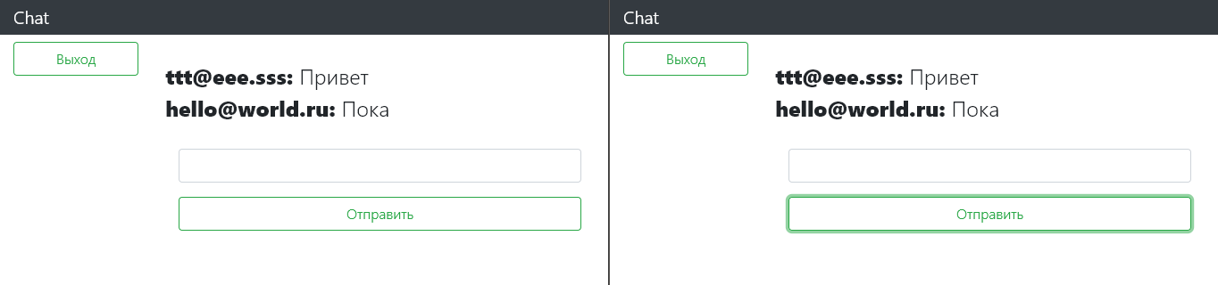
И наш чат

Slide 22
На Clients есть метод для пользователей(не путать с клиентами!!!)
User(id) – вызывает метод у пользователя с id
Users(список id) – вызывает у пользователей с id из списка

Slide 23
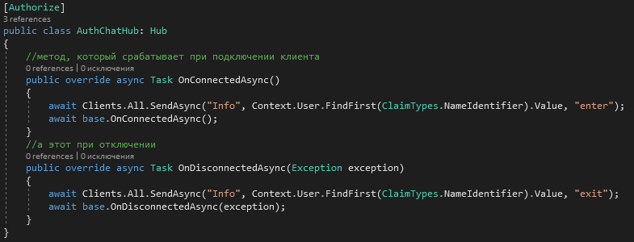
И еще немного

Slide 24
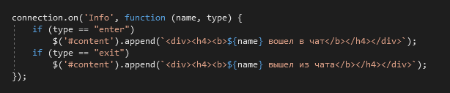
И на клиенте

Slide 25
